Slide 1
Mistä tunnistan innovaation?
Juha Järvinen asiantuntija, innovaatiot

Slide 2
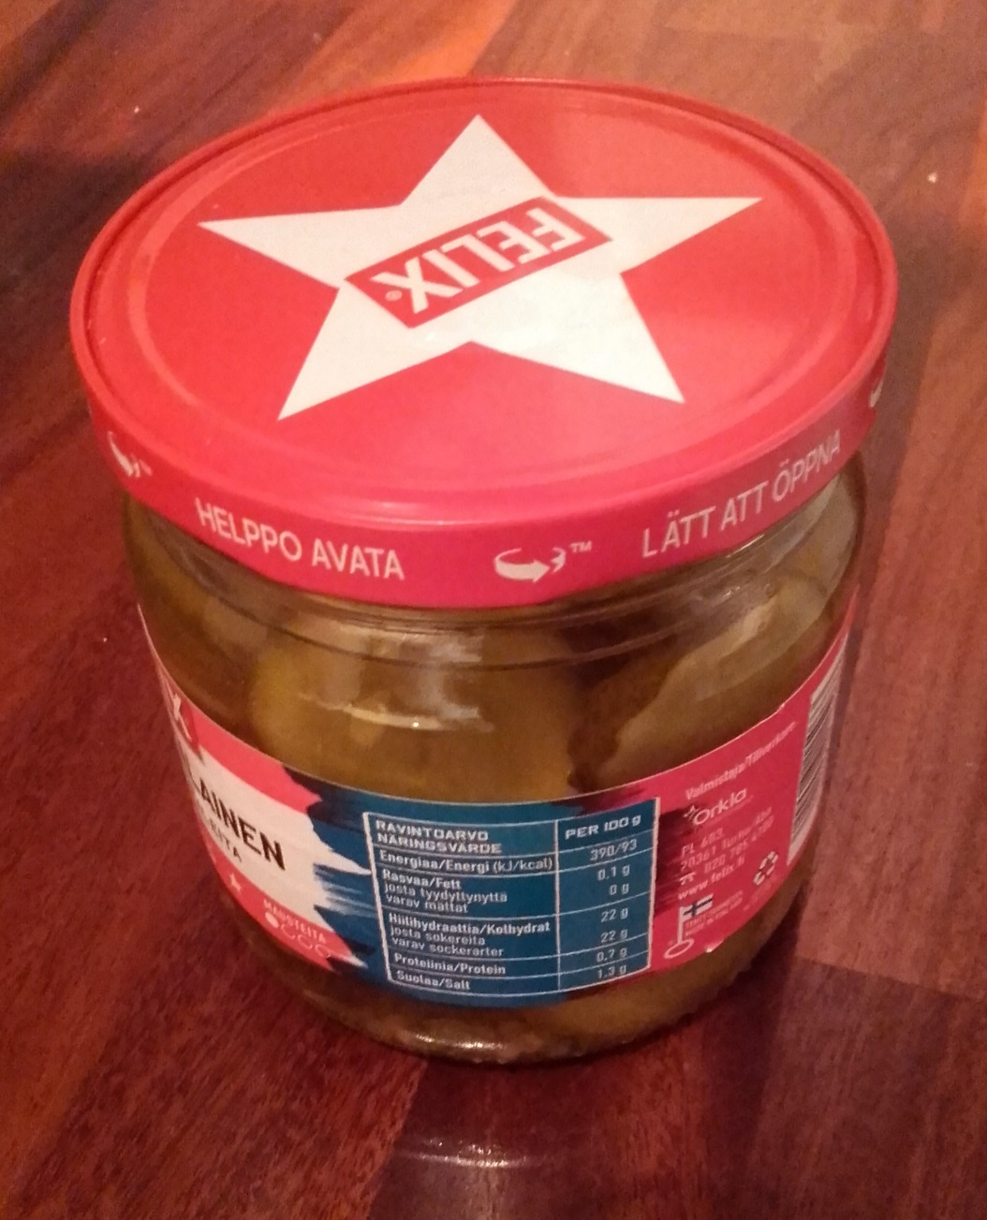
Mikä on innovaatio?
Kuva: JJ

Slide 3
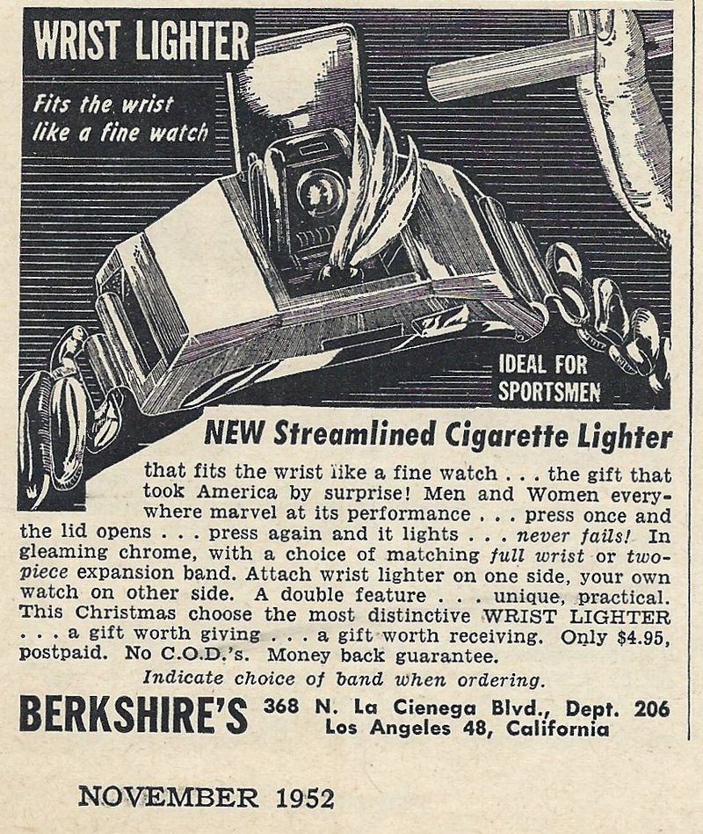
Mikä on innovaatio?
Kuvalähde: Wikimedia Commons

Slide 4
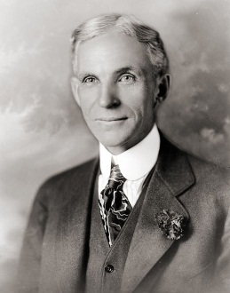
Henry Ford
1863-1947
Idea: kaikilla pitäisi olla mahdollisuus hankkia oma auto.
Amerikkalainen teollisuusmies, Ford Motor Companyn perustaja ja massatuotantoprosessin hyödyntäjä.
Kuvalähde: Wikimedia Commons.

Slide 5
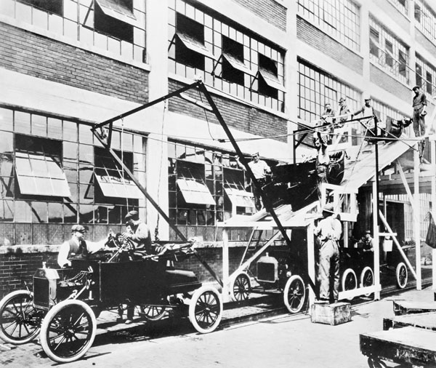
Mikä tässä on innovaatio?
Innovaatio: ihmisten uusi liikkuvuus olemassa olevia keksintöjä yhdistelemällä ja hyödyntämällä
Kuvalähde: NARA via Wikimedia Commons. Kuvaaja tuntematon.

Slide 6
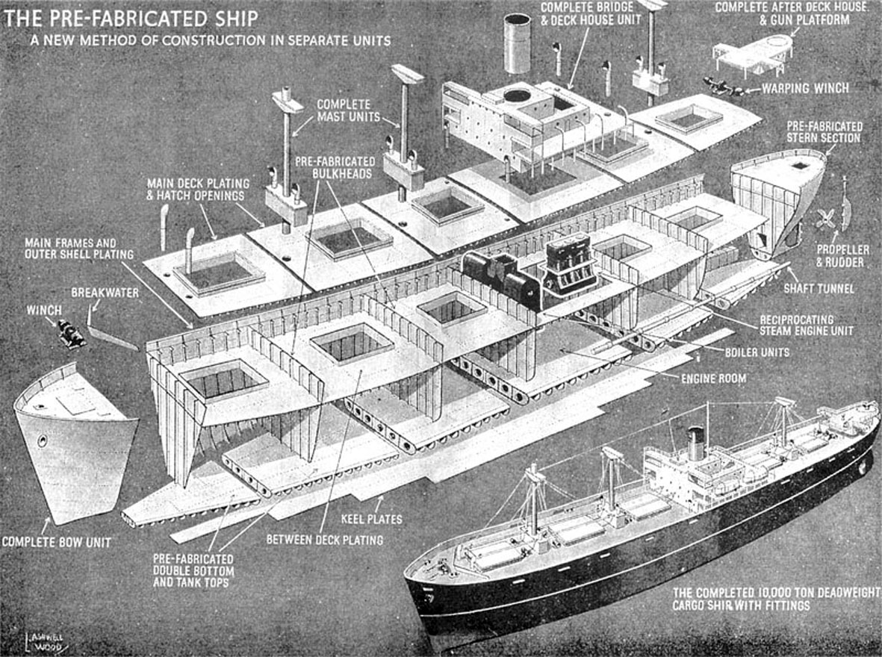
Kuvalähde: http://americanhistory.si.edu/onthewater/exhibition/6_2.html

Slide 7
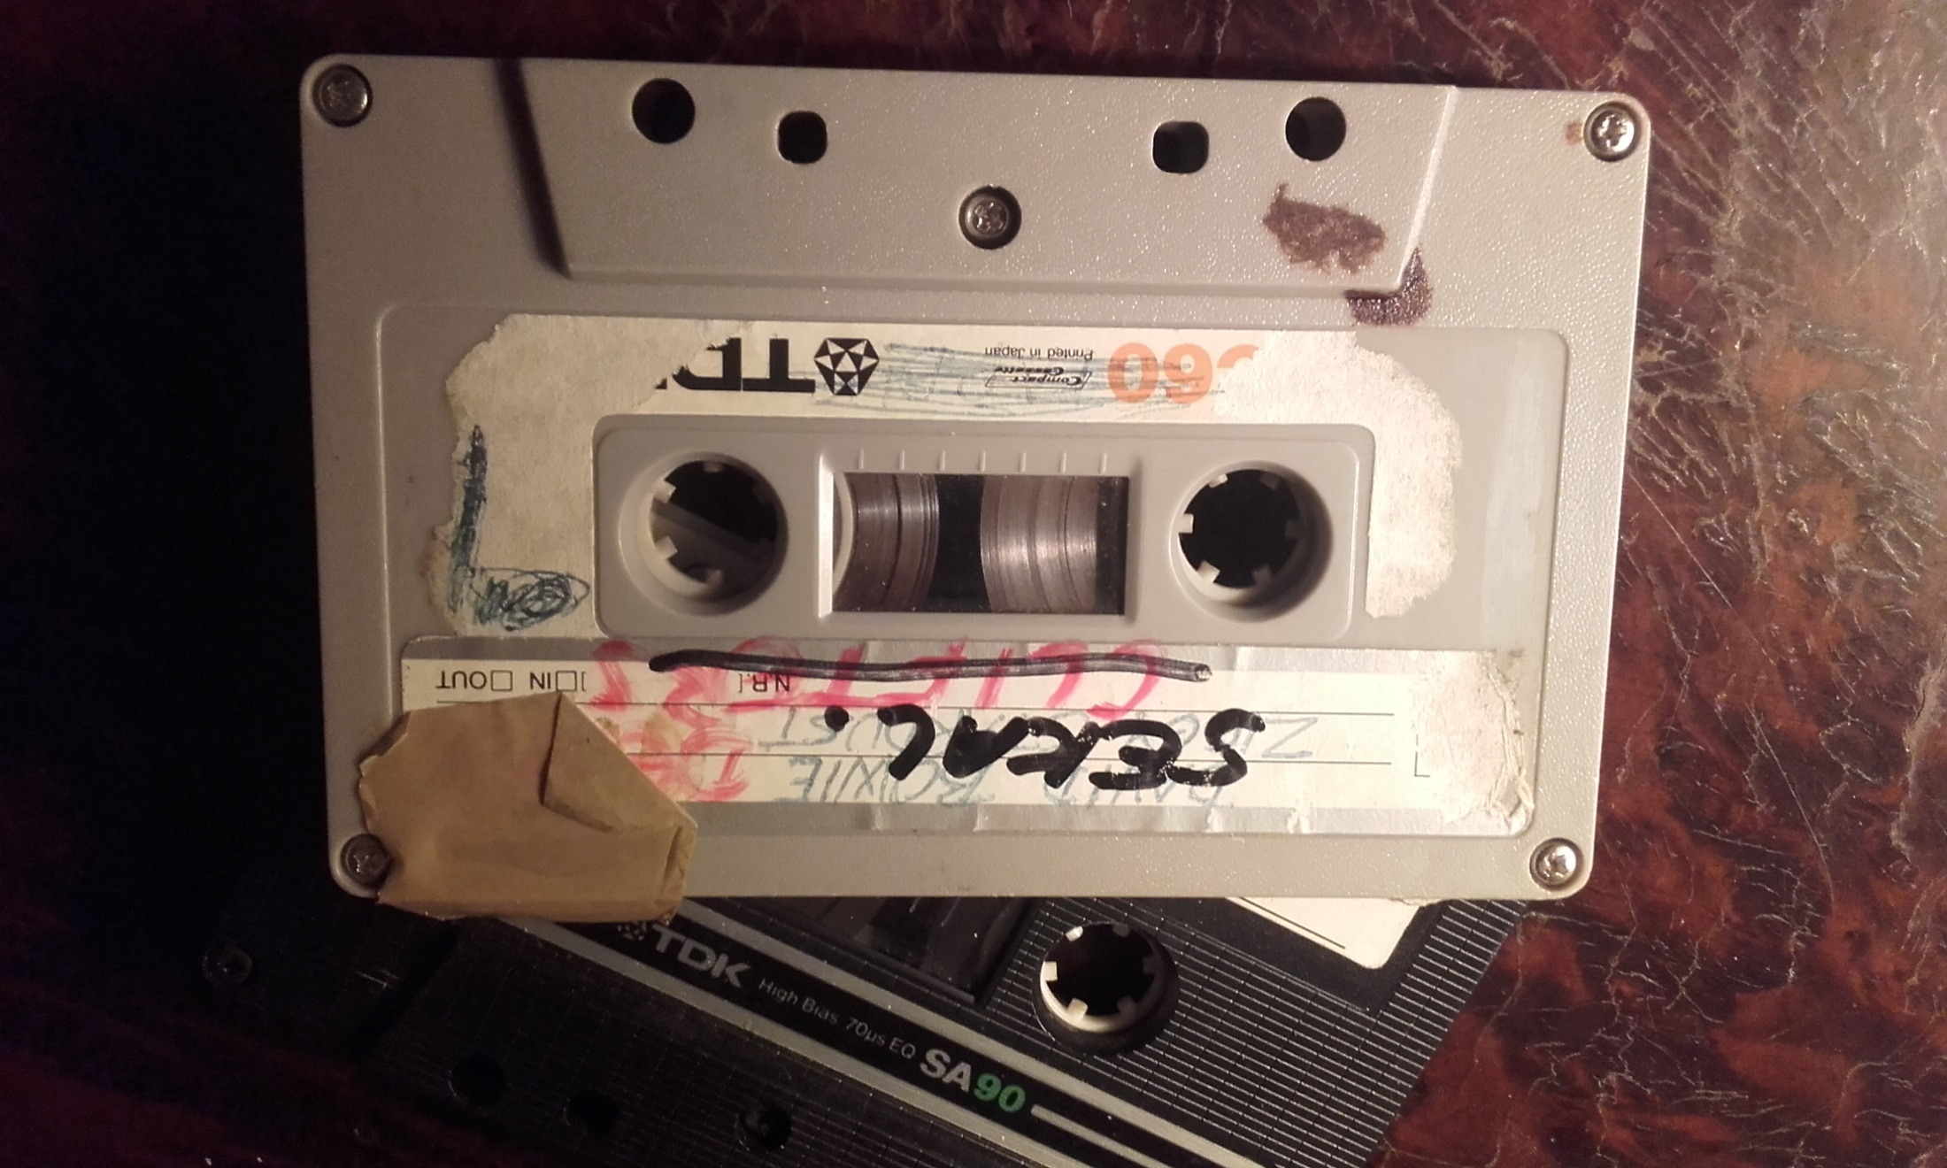
Kuva: JJ

Slide 8
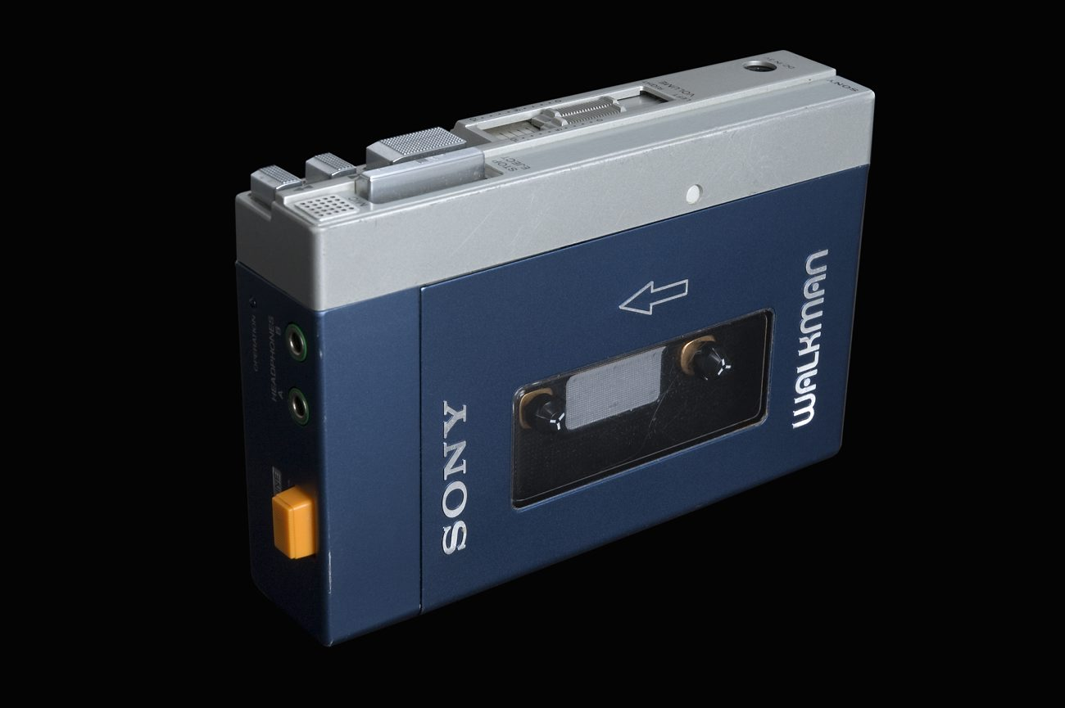
Mikä tässä on innovaatio?
Innovaatio: uusi tapa ottaa musiikki mukaan
Innovaatio 2: uusi mobiili elämäntapa
Sony Walkman. Suunnittelija: Nobutoshi Kihara, Masaru Ibukalle.
Kuva: Wikimedia Commons; Anna Gerdén.

Slide 9
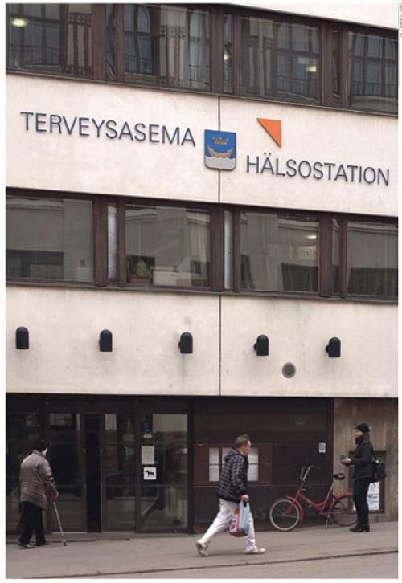
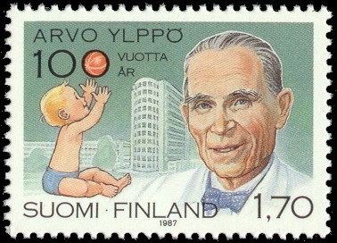
Innovaatio: omaperäinen, uusi ja tärkeä tulos/parannus
yhteiskuntaan
Kuvalähteet: Helsinki,
Wikipedia

Slide 10
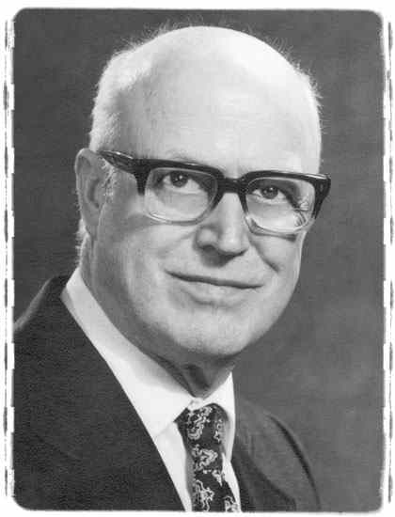


Earl Tupper
1907-1983
Stanley Co.
Innovaatio: omaperäinen, uusi parannus
olemassa olevaan tuotteeseen ja liiketoimintamalli
Brownie Wise (1913-1992)
Kuva.
Kuva © Tupperware.

Slide 11
Mikä on innovaatio?
”Senhän voisi toteuttaa
niin, että…”
Oivallus, uusi ajatus:
”olisipa hienoa, jos
sen sijaan, että on…
olisikin…”
Idea
+
Konkretia
”Tämä tuloshan voi olla jopa…”
=
Keksintö
+
Kaupallistaminen*
Uusi, keksinnöllinen
Teollisesti käyttökelpoinen,
Tekninen, esim.
  Menetelmä
  laite, tuote
  uusi käyttötapa
  > Idea ei siis ole vielä keksintö!
=
Innovaatio
= riittävän omaperäinen, uusi ja tärkeä tulos/parannus, jolla on markkinoita ja/tai
joka muutoin hyödyttää yhteiskuntaa.
*) Tai muu hyödyntäminen

Slide 12
Innovaatioaihioiden tarkistuslista

Slide 13
Tarkistuslista
Mikä se on?
Minkä ongelman se ratkaisee? (paremmin kuin kilpailijasi)
Miksi sitä tarvitaan?
Kenelle se on tarkoitettu, mikä on kohderyhmäsi?
Millaiset markkinat sillä on? Kuka sitä markkinoisi?
Ketkä ovat kilpailijoitasi?

Slide 14
Tarkistuslista
Voiko sitä käyttää eri maissa, kulttuureissa ja markkinoilla ilman suurempi (kalliita) muutoksia?
Kuka sitä valmistaisi ja missä?
  kannattaako perustaa omaa valmistusta vai hankkia se jostakin muualta?
Mikä on oma tavoitteesi?
  Yrittäjyys?
  Lisensointi?
  Franchising?
  Jotakin muuta? Ilmaisuus?

Slide 15
Idean tarkistuslista
Yksinkertainen ratkaisu arkipäiväiseen ongelmaan (säilykepurkin uusi kansi, valmiiksi viipaloitu leipä tai Post-It®-laput) voi joskus olla huomattavasti kannattavampaa kuin koettaa löytää ratkaisua monimutkaiseen tai hahmottomaan ongelmaan
    Esim. “miten saadaan kaikki ihmiset käyttämään joukkoliikennettä yksityisautojen sijaan? Tai: “Menetelmä jolla köyhyys poistetaan Suomesta”
Ole realistinen, älä ihastu ideaasi liikaa

Slide 16
Muista nämä!
Työstä ideoitasi eteenpäin, luo uutta. Altista ideasi uusille mielipiteille.
Ota yhteys oppilaitokseesi, kysy apua ajoissa
Huolehdi suojaamisesta (patentit ym.)
Muista sopiminen, oikeuksien siirto ja salassapitoasiat > jo projektin alussa, ei lopussa!

Slide 17
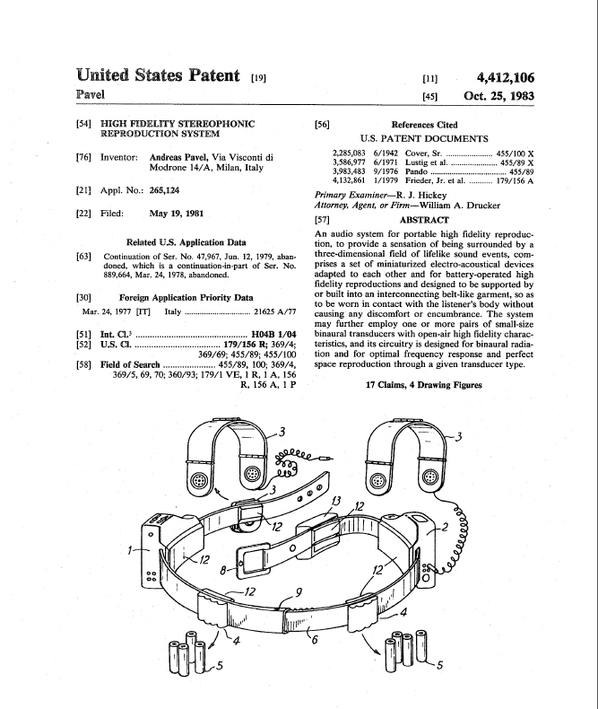
1977
Innovaatio: omaperäinen, uusi ja tärkeä tulos/parannus
olemassa olevaan asiaan

Slide 18
Keskustele:
Mikä olisi hyvä esimerkki oman alasi innovaatiosta?
Viekää lappu seinälle alan otsikon alle.

Slide 19
Kiitos mielenkiinnostasi!
juha.jarvinen@metropolia.fi
minno@metropolia.fi
innovaatioasiat@metropolia.fi

